Slide 1
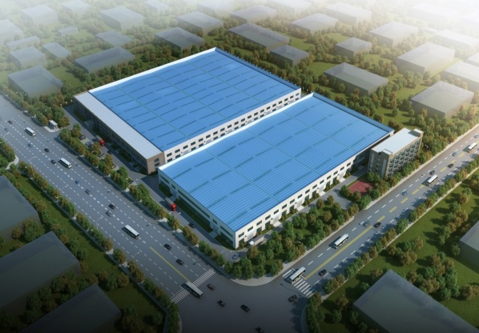
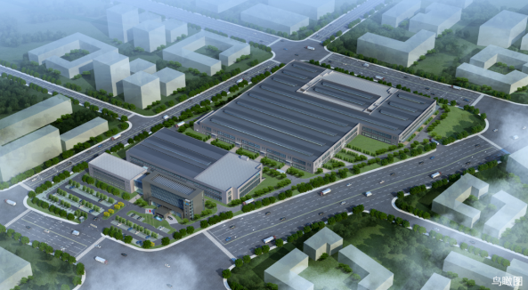
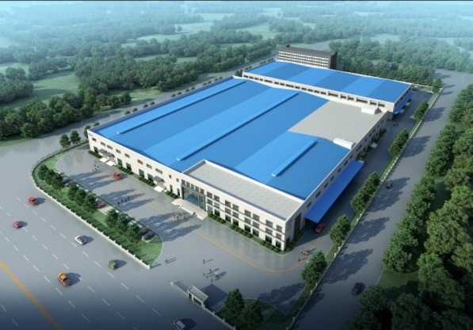
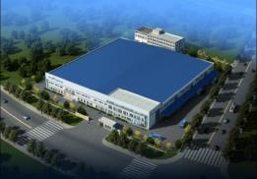
班组充实度培训

Slide 2


目 录
1
管理方针的制作
2
和部下的沟通
3
可视化管理

Slide 3
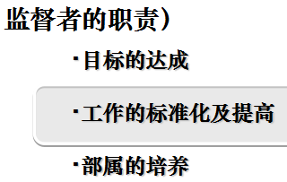
一、什么现场管理
1、 什么是GK Genba Kaizen-Kanri。
Gemba 现场
Kanri --- Kaizen
管理 改善
广义上：
“事件真正发生的地方”
狭义上:
“工作领域”或“工作位置”
☆制造产品或提供服务的地方
☆直接创造利润的场所
☆常被管理部门忽略
  ☆一种企业经营理念，用以持续不断地改进工作方法和人员的效率；
  ☆一种常识性和低成本的改进方式；
  ☆与创新相比风险较低；
  ☆强调以员工的努力、士气、沟通、训练、团队、参与及自律来达成目标
  ☆改善步伐一小步一小步、阶梯式，但随时间推移，会带来戏剧性重大成果。
  达 标 - 被 动 式 的 管 理 思 想 改 善 - 主 动 式 的 管 理 思 想

Slide 4
一、什么现场管理
1、 什么是GK Gemba Kaizen-Kanri。
GK 现场改善 管理
用常识性、低成本的方法来管理工作场所——产生附加价值的地方
大英词典的释义：
Gemba Kaizen-Kanri
A Commonsense Low-cost approach to Management

Slide 5
改善的十条基本精神
１：丢弃老观念
丢弃老做法的因定观念・・作业历史越长的工场的意识越老旧，改善首先要从丢弃老观念开始
２：与其找理由不做改善，不如找改善的方法
与其找理由还不如想解决的方法・・找借口不做改善的人更多。「哎呀ー这个呀、那个呀」
３：不找借口，否定现状
不找借口，首先否定现状・・借口多的工场多数没有力量，总认为现状的做法是最好的。这样是不会有进步的。如果认为现在的做法是最差的话就不会有借口了。
４：不追求完美，５０分既可，迅速去做
不追求１００％的完美，５０分就可以迅速去做・・为了追求１００分要花费很多时间去议论、商讨。浪费时间。一个小小的改善就将很多金钱都浪费到说话上了。
５：马上纠正错误
有错误马上纠正・・发现现在的方法不好马上改正，另外改善后的东西如果无法得到认同时也要马上改正
６：不使用金钱成本的改善
不花钱进行改善・・・改善要马上做，只有去做才能用最少的成本金钱来完成。不要丢了钱，要用智慧取胜。
７：不历经困难就不会增长智慧
不经历困难就不会长智慧困・・・例如试一下大幅度改变布局，问题就出来了，问题来了就为难了，有难题智慧就出来了。
８：问５次为什么就能找到真正原因
‘为什么为什么・・反复问５次，找出真正的原因・・・为了不只是对表面进行改善，要反复询问为什么？才能解决真正的原因
９：团体力量战胜个人力量
10个人的智慧胜过一个人的知识一・・・通过大家在现场所学到的智慧胜过头脑中的知识
１０：改善是无止境的
改善是无止境的，成本可以无止境下降，改善能做到无止境，这是JIT的信念

Slide 6
一、方针管理的基本认识
1、方针管理的基本概念:
方针(Policy)：企业理念，愿景，公司的经营策略，长官的信念／指示
方针管理( Policy Management )：
为了达成公司的经营方针，将必要的课题(工作)配合组织架构展开，并有系统的运作计划(P)、实施(D)、检查(C)及修正(A)等措施的一种管理方法。
1.设定具有前瞻性、突破性的方针，并依据所设定的方针集合全公司的有限资源来经营管理整个公司的企业活动。
2.方针管理综合了公司使命、经营理念、公司价值、远景、方针、目标策略、方策、方案、执行计划及公司资源的全面性管理系统。
3.方针就是企业经营的基本方向或策略方向，以及各阶段所欲达成的目标及为了达成这些目标所采取的方策或执行计划。
4.方针就是以方针来带动P-D-C-A之管理循环的转动，达成公司各阶段目标及经营的目的。
Notes:
哪到底什么是方针管理呢？举个例子原来搞浮夸风时，村长喊亩产几千斤！结果饿死了很多人！再后顺分田到户了，今年的目标的亩产几百斤！大也实现了！这是不是就是方针管理呢？不是！最高国家领导人的指示是农民也要奔小康！分解到咱这村，亩产是多少？依据出年的产量，有哪些家具？村里有几户人？，其它村的亩产是多少？设定指标，还要对种植过程进行管控，原因分析对策，不断的运转PDCA环进行改善提升，最终达成亩产量！（这样还是个大概）

Slide 7
一、方针管理的基本认识
2、方针管理的特征及效果
特征1：上下左右的整合
这是让公司方针(例:年度方针)取得上下左右的整合(即上下左右的投接球), 并将该方针由全公司往下展开到各部门→各科（车间）→系、班组, 逐步实施的一种方法、组织。
[效果]
藉由上下左右的意见一致, 使部门计划为中心的考量可与团体至上、更进一步以顾客满意度至上的价值观互相结合。并减少他责问题之推拖, 以统一方针为基础，提高该部门的职责分担意识。
‧方针管理中的「方针」, 是指「目标」与「方策」与一般口号中的「方针」不同。
Notes:
接下来！用它的特征与效果说明一下：第一个特征就是分田到户，分产量到户，依据各户有多少人，应分多少田！从上到下逐步展开！到最基层！没有大锅饭吃了！不扯皮了！

Slide 8
一、方针管理的基本认识
3、方针管理的特征及效果
特征2：目标与方策之分解
除了展开目标(Break down)外, 也要展开为达成目标之方策。
[效果]
在目标之外, 也设定方策的话, 可以充分过滤出处(部门)的问题点, 如此方能拟订较可能实践的计划。
所谓目标, 是指未来期待会发生的结果。在设定目标时, 应留意之处:
(1)针对前年度之目标与实绩差异, 要彻底解析, 并过滤出重点课题。
(2)以企业理念与经营指针作为部门计划, 设定一可具体实现之目标。
(3)设定一藉由外部环境变化、未来动向与竞争关系所判断得到的战略性目标。
所谓方策, 是指为求达成目标之方法或对策。
在拟订计划之时, 是否充分讨论过目标与方策的对应, 乃相当重要。
Notes:
第2个特征是目标与方策之分解，什么意思呢？就是不仅是要求产量是多少？不仅仅是分田到户口，还要分配种子、家具、种植方法等等！各户也要有自己的一些农具、种植方法！提升种植水平！

Slide 9
一、方针管理的基本认识
3、方针管理的特征及效果
特征3：重视过程管理
非结果管理, 而是重视过程(工作方法)甚于结果的管理。
[效果]
预防演变成胡涂帐、只看结果的经营体制(亦即核对期末总帐, 若达成目标即可)。
Notes:
特征3：重视过程管理：什么是重视过程管理，不仅看产量，重视种植的过程，重视种子选得好不好？土地耕的细不细？水放了及时吗？除草除虫如何？引用李部的一句话，田间管理！
这样做的话，能找到好的原因，坏的原因！

Slide 10
一、方针管理的基本认识
3、方针管理的特征及效果
特征4：综合评价
综合进行方针达成进度之评价
[效果]
将不理会未达原因, 只想以较轻松方式设定下回计划之体制(即所谓光有计划的公司），改变成解析真正原因所在, 并重复追踪、回馈(运作ＰＤＣＡ）之体质，同时要提高再发防止的对策导向, 以增加下次计划之精密度与实行力。
管理项目可以确认方策之达成状况。这是为了了解方策达成度之「要注意观察之重点」 、表示方策进度之「标准」。在此要尽量挑选可定量化之物。
Notes:
特征4：综合评价，评价时不再仅仅是亩产多少？还要看田间管理如何？进行整体评价！田间管理也要量化！每亩多少种子？多少苗？苗长多高可移植？等等？这样做的效果能够找到重点！

Slide 11
一、方针管理的基本认识
4、方针管理与目标管理区别
方针管理和目标管理的相同点： | 方针管理和目标管理的相异处：
先订立中长期目标，然后是年度目标。在年度目标中从总经理开始往下展开。并透过上下沟通来达成目标订定的共识 在订定中长期目标时，会预估内外部环境的变动趋势及内部人力资源规划，在订定年度目标时，再进行内外部环境的分析与评估，及考虑前一年的目标实绩。 | 方针管理是以PDCA为基本管理，以重点式的突破`改善做主题。 目标管理比较而言忽略了这些做法
目标管理（何去） | 方针管理（何去+何从）
目标（何去） | 目标（何去） 方策（何从）
*降低成本10% *营业额达成50亿 *品质的提升 | *降低成本10% 1）现场改善`生产合理 2）品质管理的强化 *营业额达成50亿 1）扩展新市场 2）增加新产品的开发 3）提升品质降低成本 *品质的提升 1）实施TQM 2）加强自主管理
Notes:
差异是不仅是目标，不仅是产量，而是多了田间管理的管控！

Slide 12
一、方针管理的基本认识
4、方针管理与目标管理区别
比较项目 | 方针管理 | 目标管理
发展背景 | 在TQM的发展过程中逐渐发展出来 以PDCA的管理循环为开展中心 | 来自行动科学的管理体系，以结果为导向的管理方式
运作组织 | 组织中各机能的整合 重视领导中心型 | 以部门、个人为中心 以成果为导向的组织
参与体系 | 全员参与、共识的建立 上下沟通、部门间的协调 PDCA的运作、重视问题改善的体系运作 | 只有关联人形成的体系 依据目标的问题解决的运作
着重目标 | TQM的目标、重点改善 品质、交期、成本的综合目标 体质改善的目标 | 利益、业绩 与管理有关的
运作方式 | PDCA的管理循环 列出管理项目 与日常管理相结合 使用QC手法 重视过程，更重视结果 | 以指标为依据 以IE、QC等手法为辅助 以结果为导向
评价做法 | 评价结果也评价过程 管理项目的稽核 部门的自我稽核 不会直接与人事管理结合 | 以成果作为评价 与人事、薪资相结合 作为选材及职务调动的重要 参考
Notes:
尽管目标管理体制有诸多缺失，但很多地方在推行目标管理的同时，也逐渐觉得其缺失并采取一些补助措施。既推行策略规划，甚至加大力度推动QCC的活动。其做法其实跟方针管理只是一墙之隔。

Slide 13
一、方针管理的基本认识
5、方针管理与日常管理
何谓方针管理
方针管理乃是一种可操作综合性经营管理之ＰＤＣＡ（管理循环）的〝体系〞
何谓日常管理
决定标准，并按照标准实施，并进行评价其活动是否达到所期待的结果，如果没有达到所期待的结果，需要实施标准的修订、并实施标准的教育活动。

Slide 14
一、方针管理的基本认识
5、方针管理与日常管理区别
日常管理
方針管理
＊能够满足工作的实施状态，其状态也期望在今后能够得到维持。（称之为管理状态）
＊这种工作，是在现状中已经保持了较为良好的工作装调，最基本的就是要维持并遵守该工作状态的相关标准。
（称之为标准化）
＊对于现状所取得的结果不满足，追求更高的水准，需要在工作的方式方法上进行变革。
＊需要进行方策的变更，并重视目标与方策之间的一致性。
＊在检讨新方策的时候，能够指摘出现状的不良部分并加以对策。
小改善
大改善
现状的维持
现状的打破

Slide 15
一、方针管理的基本认识
方针管理项目
日常管理項目
5、方针管理与日常管理
以打破现状来提高水准
缩小变异
改 善 的 工 作
维 持 的 工 作
好
↑
水
准
好
↑
水
准
时间的推移→
时间的推移→
Notes:
何谓“改善”，何谓“突破”，就是要有变革。针对比往年更加严格设定的指标，如果在方策及管理项目中没有及时的进行检讨与革新，那么何来突破呢。如果按照老一套的做法都能够完成目标的话，反过来，指标设定是否过于宽松呢？只一点值得我们去思考。

Slide 16

二、方针`目标`方策
1、何谓方针
方针------是在长`中`短期的特定期间里，经由经营者提出的“经营活动的重点方向或重点”获得全员共识后，作为全体员工运作，努力的方向与依据，来进行经营中的各种活动。方针中包含了目标，及达成这些目标时所应进行的重点和方向的指针，以及具体可行的方策`方案`或计划。
以时间来考虑可分为：
*基本方针：公司遵循的长远方向，达成公司经营目标的依据
（如：以品质为第一优先，进而创造出公司的利润）
*中长期方针：是公司中长期发展的重要指针，指出未来公司努力的方向，采行的策略以及所欲追求的目标（全面性的推动电脑化，以提升产品品质及生产绩效）
*年度方针： 中长期方针的实施，需要依赖逐年采取相配合的方针来执行。它指出公司本年度发展的重点与方向
（如：QCC活动再出发，增加QCC圈数及提案、合理化件数）
以阶层来考虑可分为：
*总经理方针/副总方针/事业群方针
*处长方针/ *经理方针/ *科长方针
Notes:
发样板教材！按例子进行讲解！
到系长、班长的时候一有没有没方针管理呢？有，但一般不说方针了，都是非常具体了，一般是叫c—J（挑战与实践），又或者叫业务计划书！

Slide 17
二、方针`目标`方策
方针三要素
方针是进行某事之际，所规定的行动与处置的方向及原则，亦即作某事时之基本做法、目标方向，如指示方向之指针。
方 针 | 目 标 | 课题 (目标名称) | 为了实践经营方针及上级方针，在上级所提示的方策中，属于该部门所必须进行的活动，以及为了推动该部门或其它部门的改善业务，该部门所订立本单位必须进行的活动名称。
 |  | 目标值 | 对于课题中所规定的活动，在特定期间想达成的水准及想产出的成果，以数据来表示。 (全部以数据表示)。
 | 方策 |  | 为达成目标所进行的活动，具体拟定的方法与策略、手段。
 | 管理项目 |  | 为确保方策有效被执行所订立的目标（要因系目标）(全部以数据表示)。
Notes:
目标：亩产多少斤？什么样时间完成？ 方策：要想亩产多少斤，我的方法与案略是什么？要整好土、选好种了、种好苗，除好草地； 管理项目：土细不大于多少CM，苗高多少CM移植？等数据化！
案例

Slide 18
二、方针`目标`方策
基本方针、中长期方针及年度方针的关联图：
年度方针
中长期方针
基本方针
时间

Slide 19
二、方针`目标`方策
总经理方针展开例：
方针类别 | 方针内容
总经理方针 | 引进自动化设备，降低不良率：由1.8%降低到1.0%
制造部长方针 | 制程的合理化、自动化，检测的自动化，以降低制程不良率至0.8%左右
总装车间方针 | 加强自主管理以及品管的教育训练，降低不良率至0.8%以下
Notes:
为了确保目标的达成，指标的逐步加严，方策逐步的具体化！（用工厂到总装的例子）但是我们现场一班不再将指导标加严，一个声音、一个方向，去力！都可以！（大概是浮夸风搞怕了吧！没关系！关键是方策一定要逐步具化！

Slide 20
二、方针`目标`方策
3、策略、方策与方案：
策略：
涉及的时间较长范围较广，达成中长期的目标所定的手段或方法，就是中长期策略；整个公司的年度目标达成的手段或方法就是公司的年度策略
方策：
属于年度方针中针对公司较大的部门，如：事业部或分公司等的年度目标而制定的达成手段或方法
例：制造事业群的年度目标：QCC活动的参与率提高至70%
*增加事业群的QCC之教育训练
*要求各部门主管积极配合
*提高各种QCC活动参与的诱因
方案：
在年度方针中，为了达成较小单位，如物料部门，品管课等年度方针所采取的手段或方法
例：生产课的年度目标：生产绩效提高10%
*制程改善，作业合理化
*提升在制品及进料品质
*部分设备改善为半自动化
Notes:
方策：指策略、方策、方案，大的、长二点的范围广一点的叫策略，中期的或是中层的一般指方策，到各科年度中的方法和手段就叫方案了！总之方法就是指手段秘方法（方法与策略）

Slide 21
二、方针`目标`方策
..重点原则－重点的突破，重大方向的改善。
..配合原则－时间及阶层组织间目标的结合。
..一致原则－时间及组织层间不相矛盾。
..具体原则－能设定量化的目标值。
..衡量原则－可设立衡量的标准，绩效评估项目。
..弹性原则－环境发生变化，资源应用的情况差距大时可作修正。
..可行原则－可以进行具体的执行计划，划分责任。
..全员参与的原则－要全体努力才能达成。
目标设定原则
..可及原则－预估是否能达成所设订的目标。
..经济原则－使用的资源最少，花费成本最低。
..配合原则－上、下目标与方策能紧密结合。
..参与原则－透过全体参与的方式来决定。
..管理原则－决定绩效衡量项目、标准及执行的 管理项目、控制执行过程。
..周全原则－能应付环境变化的弹性、调整。
..持续原则－配合目标的时间持续，方策也须有。
..延续原则、评估原则、具体原则。
方策设定原则

Slide 22
二、方针`目标`方策
4、方针的三要素（案例说明）：
目标 | 不正确的方策 | 正确的方策
1.自由品牌销售额突破2亿 | a.国内市场突破1.5亿 b.国外市场突破0.5亿 | a.增加国内外销售据点 b.提高自由品牌的销售奖金
2.QCC活动参与率提高至70% | a.生产部门的参与率提高至85% b.间接部门的参与率提高至50% | a.增加QCC的教育训练 b.要求各部门主管积极配合 C.提高各种QCC活动的参与诱因

Slide 23
方针管理的注意事项(练习要点)
1.目标管理项目最多不超过20项，最好在15项以内。
2.下一层的目标值比上一层目标值要加严，以确保目标必达。
3.目标必须加以定义，目标值必须列出计算公式及数据来源。
4.目标、方策、管理项目愈往下位者须更具体化。
5.上下之间之方针、目标、方策必须有一致性、连贯性、以确保长期经 营目的的达成。(最终目标、愿景的实现及短期、中长期兼顾)
6.方针管理检讨，重点关注实绩未达及实绩过达的项目

Slide 24
方针管理的注意事项(要点)
7.必须有衡量目标、方策实施绩效的指标，必须与人事(绩效)考核充分地结合。
8.方针管理之检讨结果系及要因系(结果与过程)之未达及过达项目皆须底检讨。
9.方针管理须取得上下及部门间的协调与调整
10.结果的评价须包含目标达成的困难度与达成度。 (设定时及年终评价)。
11.目标、方策、目标值实际状况及内外部环境变化适时修正、调整。 (并非一成不变)

Slide 25
四、方针的展开
2、方针的展开方式：
Z类型
I类型
目标→→方策 [管理项目]
目标→→方策 [管理项目]
上级
下级
目标→→方策 [管理项目]
目标→→方策 [管理项目]
上级
下级
目标、方策系統图
目标、方策展开矩阵
目标
方策/目标
方策/目标
目标、方策系统图
目标
目标
目标
方策
方策
方策
经理
科长
承办
目标
目标
方策
方策

Slide 26
方针计划做成练习
四、方针的展开
(10分钟）

Slide 27
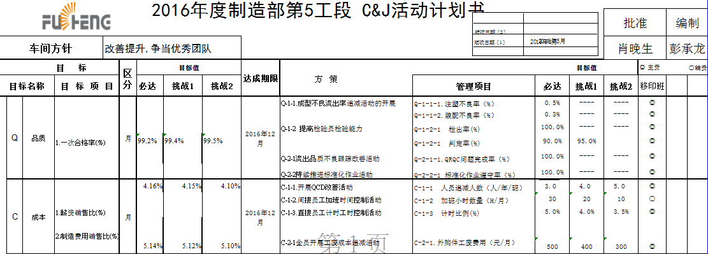
四、方针的展开

Slide 28
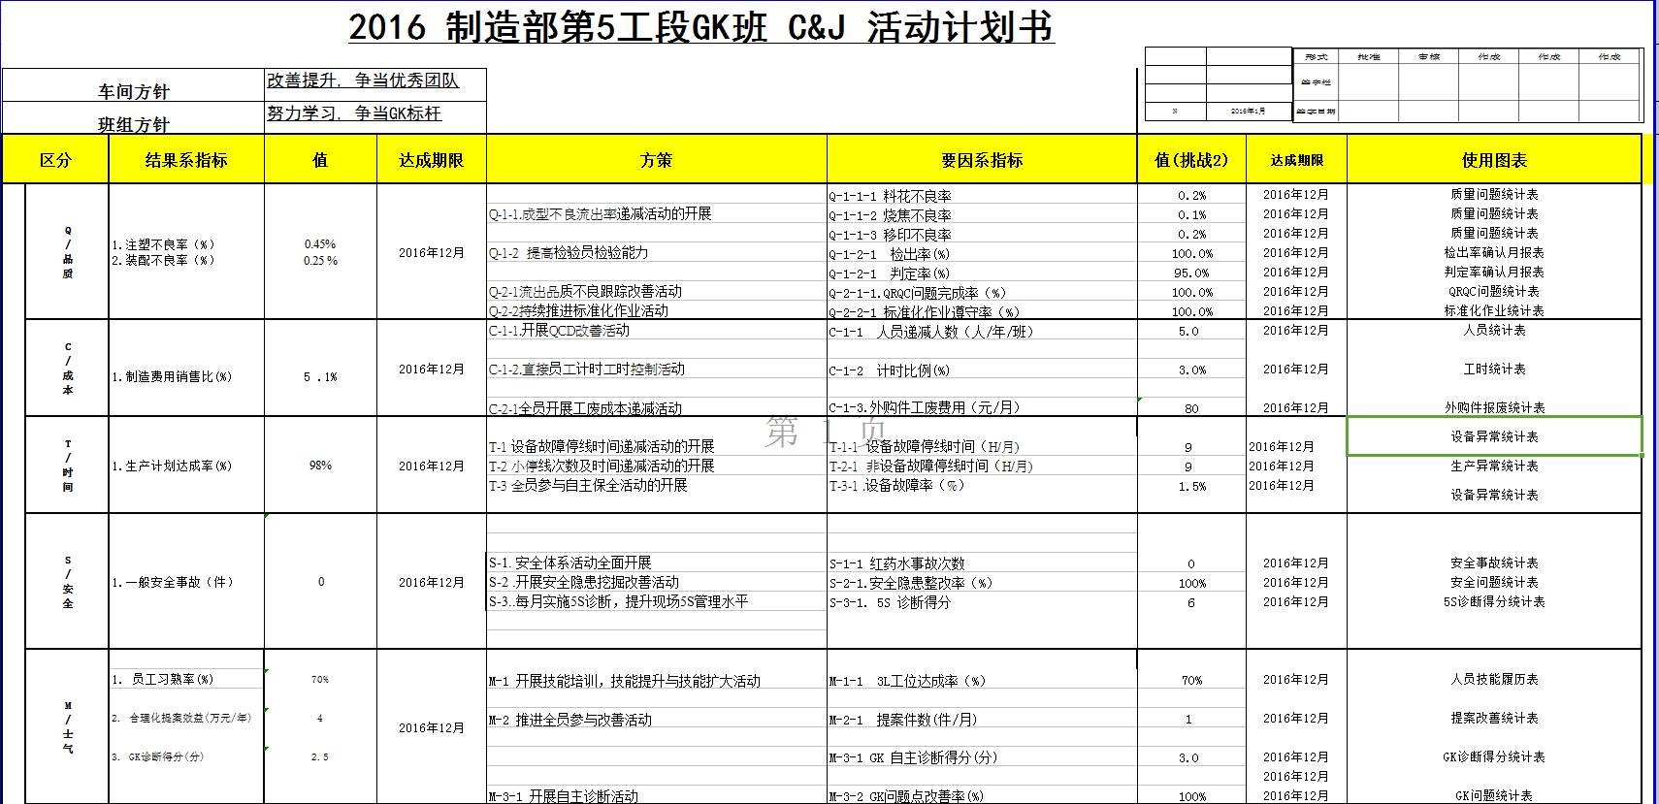
四、方针的展开
班长活动计划书与主管活动计划书目标具有承接性，项目无遗漏

Slide 29
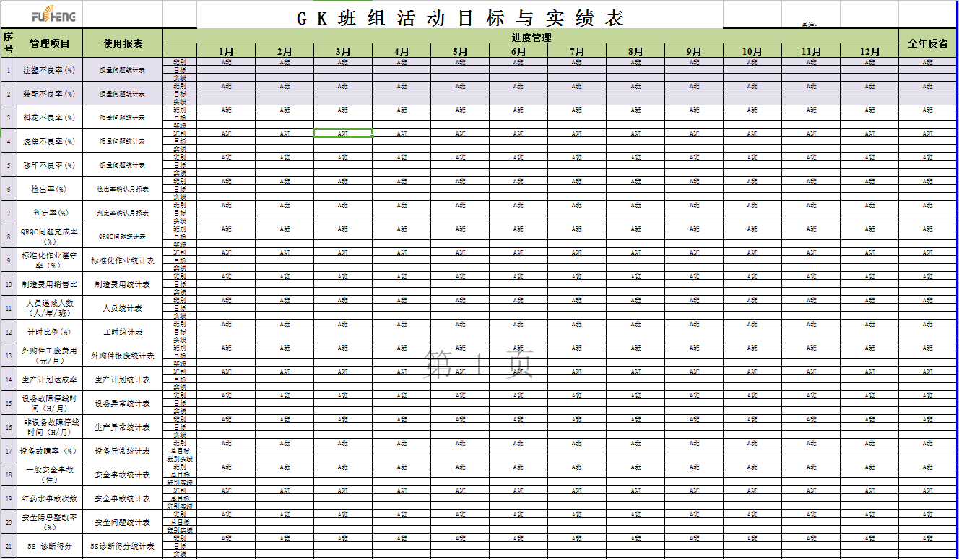
四、方针的展开

Slide 30
ＧＫ活动方针
真实
(事实）
现场管理是现场的一面镜子，要真实反应生产现场。因此一切数据务必真实来源于现场，一切活动务必在现场真实开展。
准确
活用5现主义、QC、IE等科学工具，准确地把握现场、管理现场、改善现场。
（停止小聪明的改善进度）
利益
所有工作必须达到应有的效益，没有效益的工作就是损失，必须消除。
効率
提升现场管理的效率，做好管理的标准化和简单化。
在日常中不断的追求、完善现场。
＊5现主义：原理、原则、现场、现物、现实

Slide 31
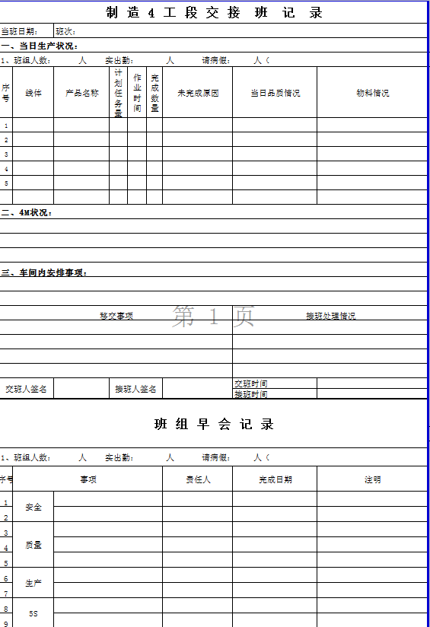
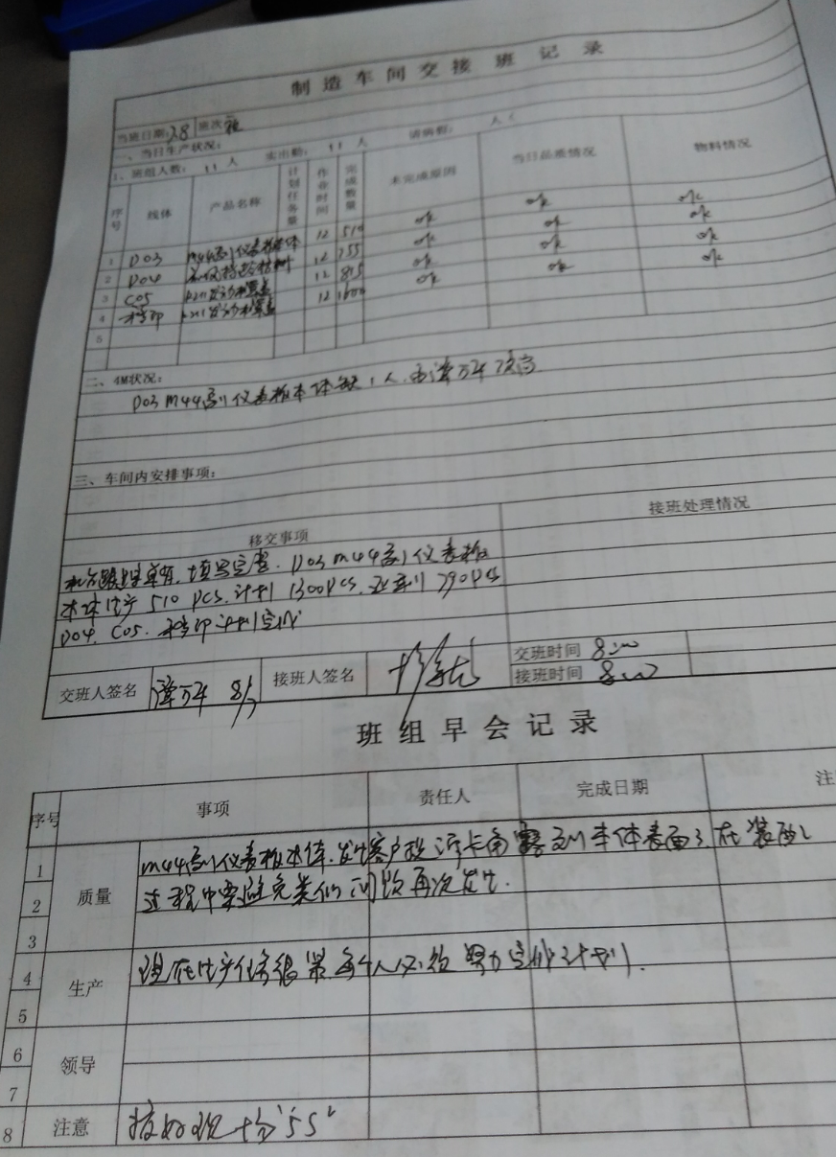
二、与部下沟通

Slide 32
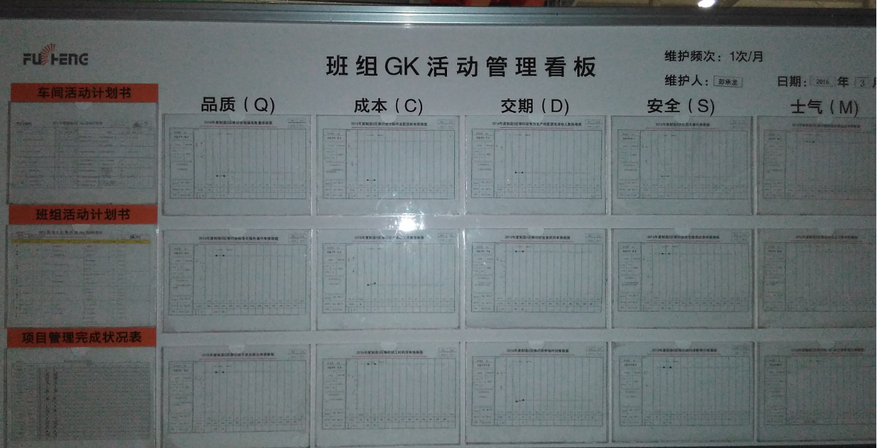
三、可视化管理
可视化看板

Slide 33
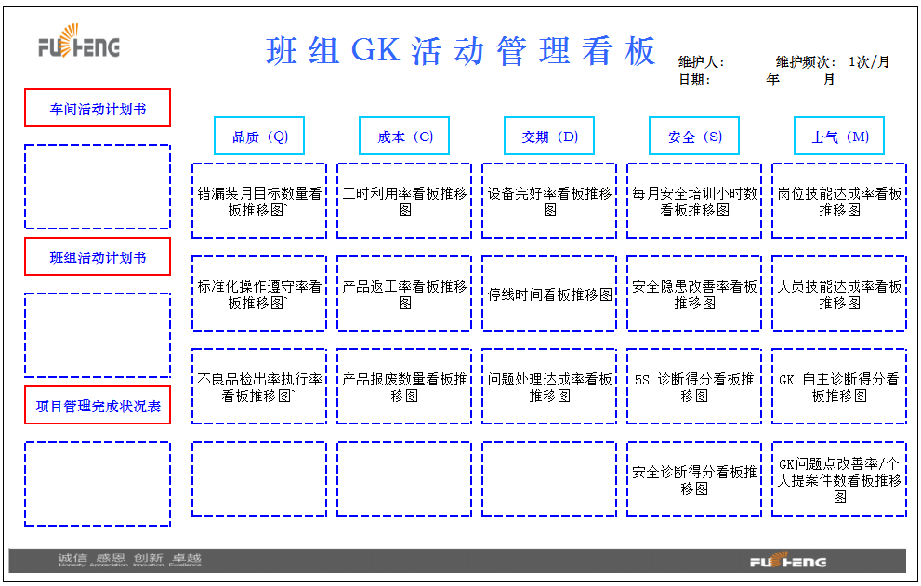

Slide 34
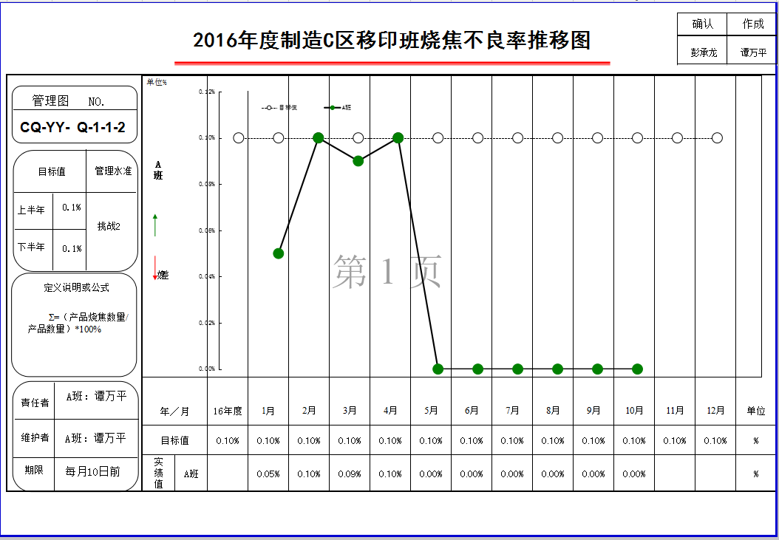
活动计划书方策管理表
活动计划书结果系和要因系项目要用管理表实施管理

Slide 35
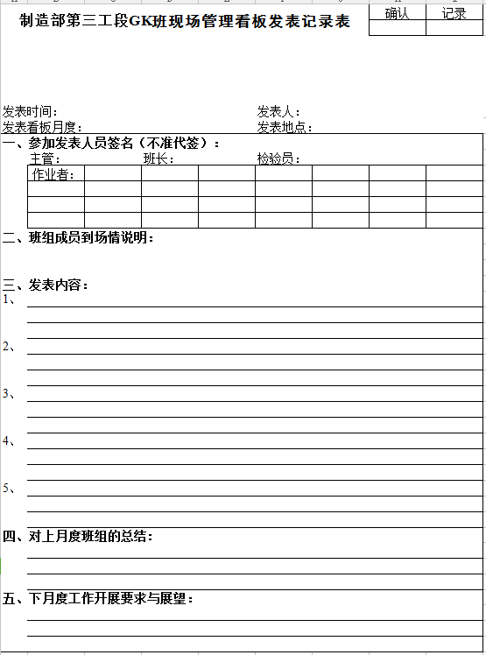
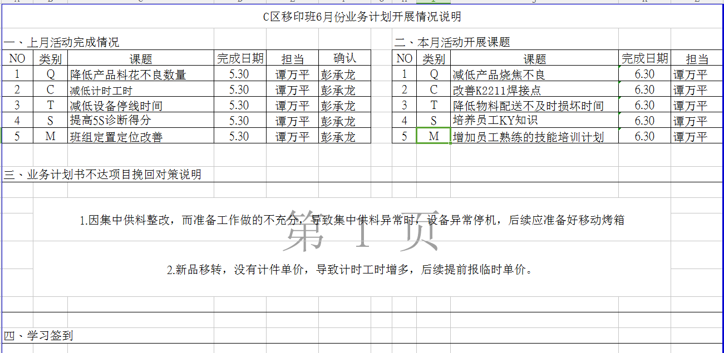
每月班组要对班组QCTSM的经营结果向员工说明，并有记录

Slide 36
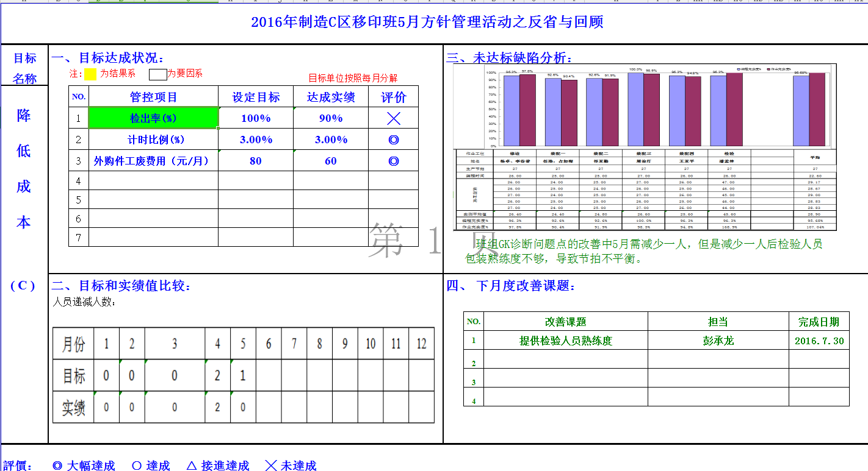

Slide 38
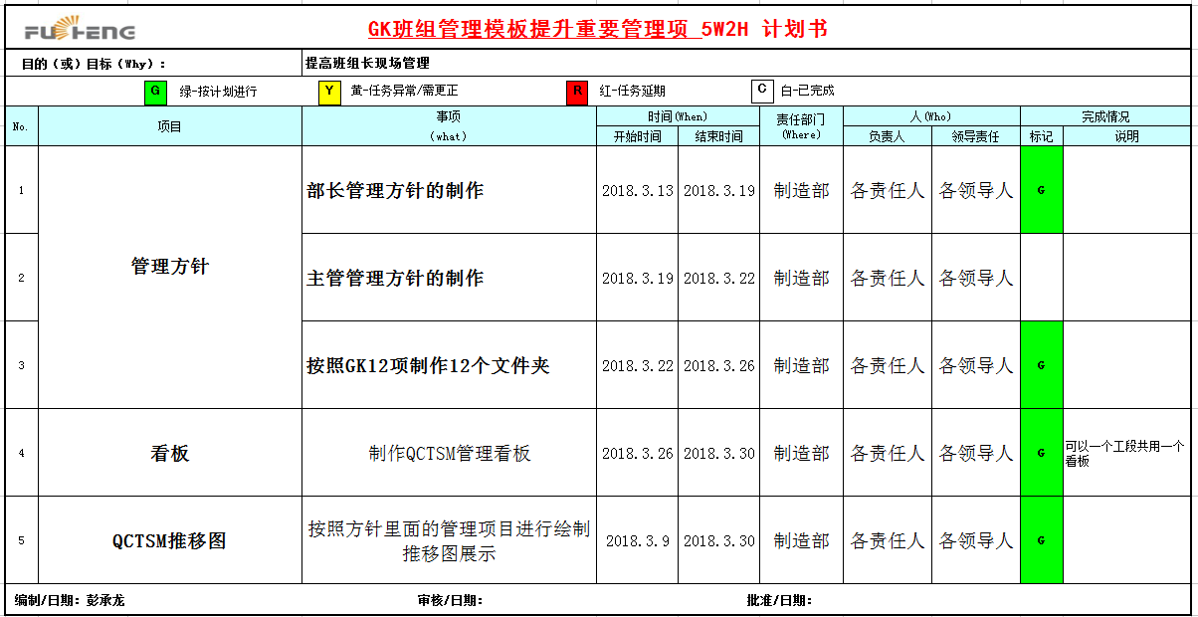
5－4工段班长培训计划

Slide 39
谢谢聆听

